Slide 1
Концепции развития дополнительного образования детей
Воспитатель 1 квалификационной категории Скворцова Любовь Михайловна
гпт Чистые Боры 2016г

Slide 2
Концепция разработана Минобрнауки России во исполнение решений Национального координационного совета по поддержке молодых талантов России в рамках выполнения Указа Президента РФ от 7 мая 2012 года N599.

Slide 3
Дополнительное образование детей характеризуют сферу неформального (по терминологии ЮНЕСКО) образования, связанную с индивидуальным развитием ребенка в культуре, которое он выбирает сам (или с помощью значимого взрослого) в соответствии со своими желаниями и потребностями.
Дополнительное образование – это единый целенаправленный процесс, объединяющий воспитание, обучение и развитие личности.

Slide 4
Дополнительное образование понимается как:
« целенаправленный процесс воспитания и обучения посредством реализации дополнительных образовательных программ, оказания дополнительных образовательных услуг и информационно-образовательной деятельности за пределами основных образовательных программ в интересах человека, общества, государства».

Slide 5
Дополнительное образование детей рассматривается как:
процесс добровольно избранного ребенком освоение вида деятельности и области знания, выходящих за рамки обязательного дошкольного образования, направленный на удовлетворение его интересов, склонностей, способностей, содействующий саморазвитию, самообразованию, самореализации и самоопределению человека;
непрерывное, вариативное, разноуровневое образование, реализуемое ребенком в свободное время и призванное обеспечить ему дополнительные возможности для духовного, интеллектуального и физического развития, удовлетворения его творческих и образовательных потребностей;
ведущим принципом выступает добровольность и интерес детей, что в принципе меняет подход к педагогической деятельности.

Slide 6
Цель дополнительного образования детей:
Развитие мотивации детей к познанию и творчеству, реализация дополнительных образовательных программ и услуг в интересах личности, общества, государства.
Вариативность в системе образования, которая определяется не столько государственным заказом, сколько индивидуальными потребностями, интересами детей, родителей, семьи и т.д

Slide 7
Дополнительное образование – это зона ближайшего развития для образования России. Этот вид образования изначально ориентирован на свободный выбор различных видов и форм деятельности, формирования собственных представлений о мире, раз вития познавательной мотивации и способностей.

Slide 8
Однако важно понимать, что:
основу дополнительного образования составляет образовательная деятельность, ведущаяся по специально разработанным образовательным программам;
дополнительное образование имеет свои особые методики и технологии;
дополнительное образование предусматривает выход на соответствующий его специфике образовательный результат.

Slide 9
Под дополнительным образованием детей допустимо понимать образование, обеспечивающее:
создание условий для насыщения детей необходимой им информацией, использования свободное время в позитивных для развития личности целях, прибавления (добавления, присоединения) новых достижений к уже имеющимся;
исполнение заказов детей;
заполнение имеющихся у детей дефицитов (информации, знаний, способов деятельности, условий, ресурсов, внимания взрослых, дружественной среды, помощи в разрешении возникших затруднений и т.д.) за счёт наполнения его жизни новыми возможностями, компенсирующими недостающих;
разрешение противоречий;
увеличение, расширение представлений детей о себе и окружающем мире;
оптимизацию процесса получения и продуктивного использования новой (дополнительной) информации

Slide 10
Для того, что досуг был не только приятным, но и полезным, к его организации следует подходить, с учетом современных требований общества к личности человека, с учетом научных разработок законов, методов, принципов досуга, а также помня о том, что учебная деятельность дошкольников в обязательном порядке должна чередоваться с внеучебной, т.е. досуговой.

Slide 11
Кружок «Волшебная бумага»
Воспитатель 1 квалификационной категории Скворцова Любовь Михайловна
гпт Чистые Боры 2016 г

Slide 12
Кружок «Волшебная бумага»
С детьми подготовительной группы 4 раза в месяц я проводила кружок «Волшебная бумага». Программа кружка по дополнительному образованию имеет художественно – эстетическую направленность, разработанная на основе методических пособий.

Slide 13
Актуальность программы
Актуальность разработанной программы состоит в том, что изготовление игрушек-оригамушек относится к ручному труду, развивающему не только абстрактное мышление, усидчивость и терпение, но и познавательные способности. Ручной труд очень кропотливый, требующему от желающих научиться этому мастерству, выдержки, терпению, умению добиваться своей цели, прилагая к этому максимум труда и желания. Программа позволяет научить детей правильно организовать работу своего ума. Выявить особые способности детей.

Slide 14
Данная программа вполне реальна и реализуема. У детей есть право выбора своей деятельности, для самовыражения и самореализации личности. Программа включает в себя не только обучение оригами, но и создание индивидуальных и коллективных сюжетно – тематических композиций, в которых используются изделия, выполненные в технике оригами. В процессе складывания фигур дети знакомятся с геометрическими фигурами, учатся ориентироваться на листе бумаги, делить целое на части, находить вертикаль, горизонталь, диагональ, а затем реконструировать, видоизменять поделки, делать их более нарядными и прочными. Простота и разнообразие приемов обработки бумаги стимулируют творческую активность детей. В ходе занятий они овладевают навыками и культурой труда, у них развивается мелкая моторика пальцев рук, что важно для развития речи и для их подготовки к успешному обучению в школе.

Slide 15
Цель:
Всестороннее интеллектуальное и эстетическое развитие детей в процессе овладения элементарными приемами техники оригами, как художественного способа конструирования из бумаги.

Slide 16
Задачи :
Обучающие:
Знакомить детей с основными геометрическими понятиями: круг, квадрат, треугольник, угол, сторона, вершина и т.д., базовыми формами оригами;
Формировать умение следовать устным инструкциям;
Обучать различным приемам работы с бумагой;
Обогащать словарь ребенка специальными терминами;
Создавать композиции с изделиями, выполненными в технике оригами.
Развивающие:
Развивать внимание, память, логическое мышление и пространственное воображение;
Развивать художественный вкус, творческие способности и фантазии детей;
Развивать мелкую моторику пальцев рук и глазомер.
Воспитательные:
Воспитывать интерес к искусству оригами;
Расширять коммуникативные способности детей;
Способствовать созданию игровых ситуаций, расширять коммуникативные способности детей;
Совершенствовать трудовые навыки, формировать культуру труда, воспитывать аккуратность, умение бережно и экономно использовать материал, содержать в порядке рабочее место

Slide 17
Ожидаемые результаты обучения:
Должны знать:
• Что такое оригами; • Историю возникновения оригами; • Основные приемы работы, способ складывания базового треугольника. • Название, назначение, правила пользования ручными инструментами для обработки бумаги, картона, и других материалов. • Приемы складывания модулей; • Правила техники безопасности;
Должны уметь:
• Подбирать бумагу нужного цвета; • Пользоваться чертежными инструментами, ножницами; • Выполнять разметку листа бумаги; • Пользоваться схемой, технологической и пооперационной картой; • Собирать игрушки – «оригами»; • Анализировать образец, анализировать свою работу; • Составлять композицию из готовых поделок. • Уметь красиво, выразительно эстетически грамотно оформить игрушку.
Должны овладеть навыками:
• Разметки листа бумаги; • Складывания базового модуля; • Резания

Slide 18
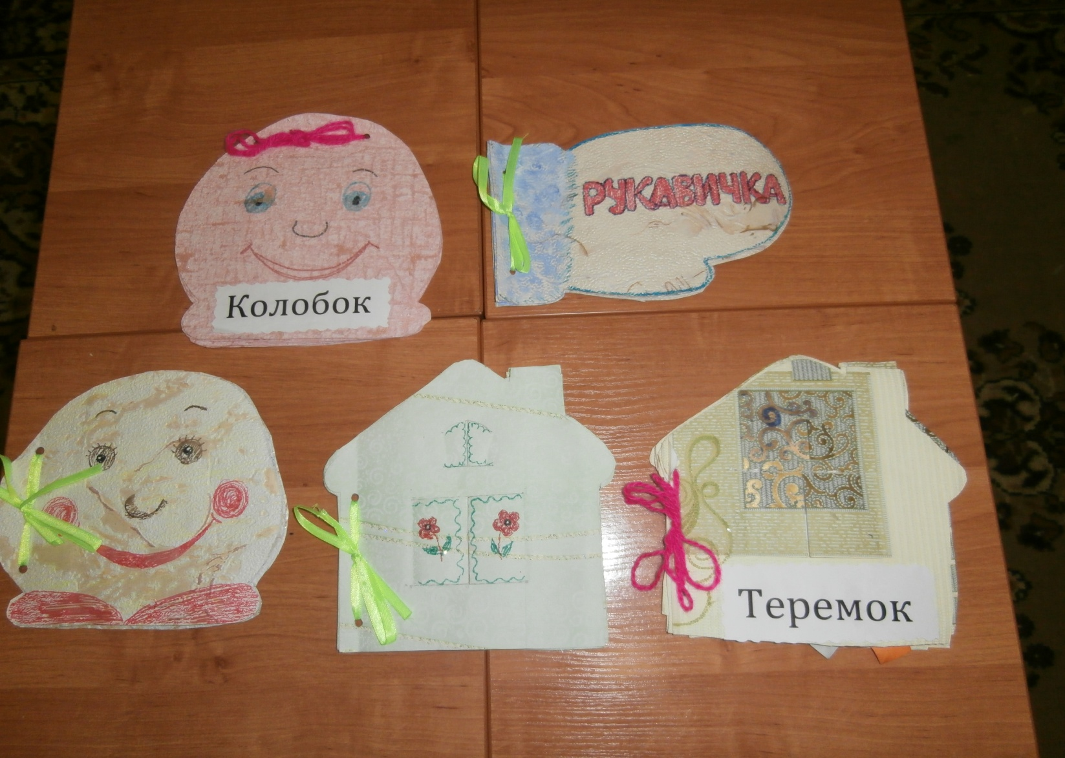
Образцы книжек

Slide 19
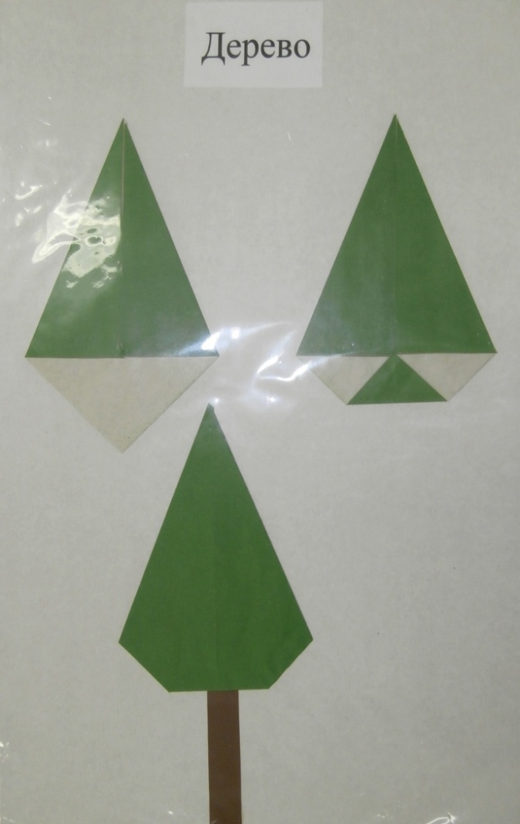
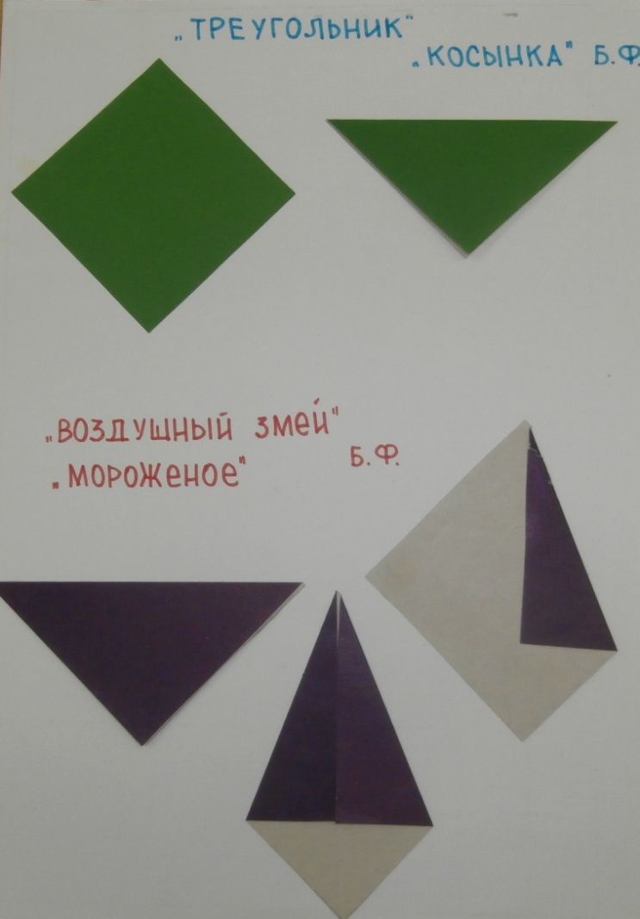
Базовые формы

Slide 20
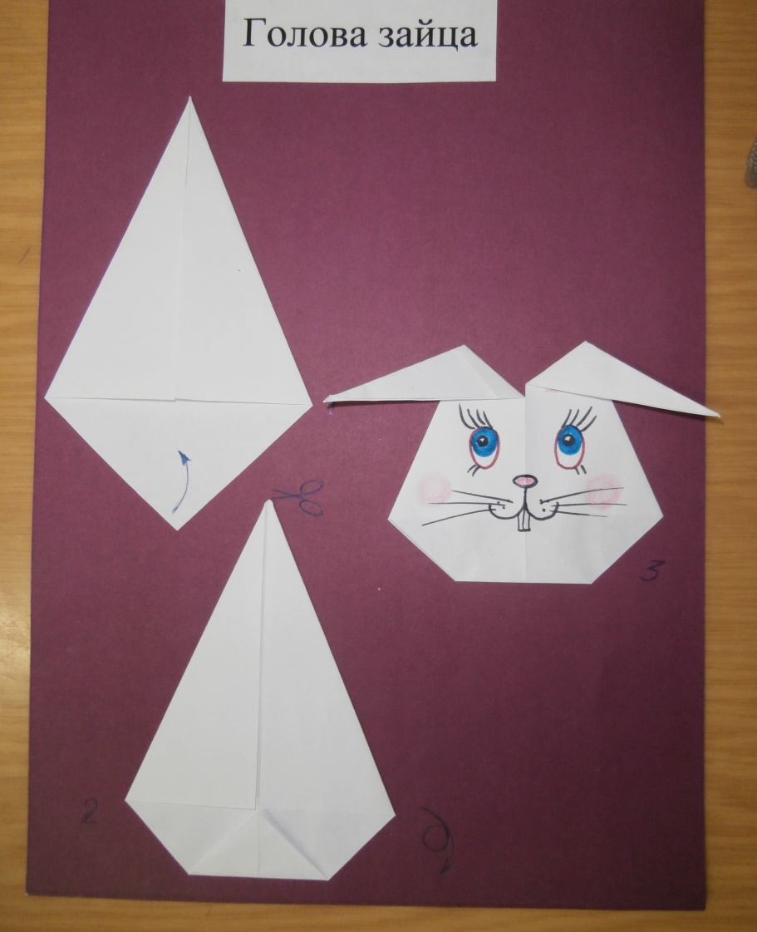
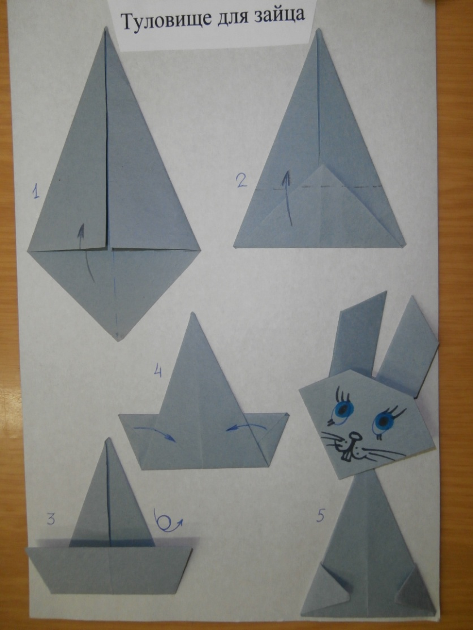
Инструкционные карты

Slide 21
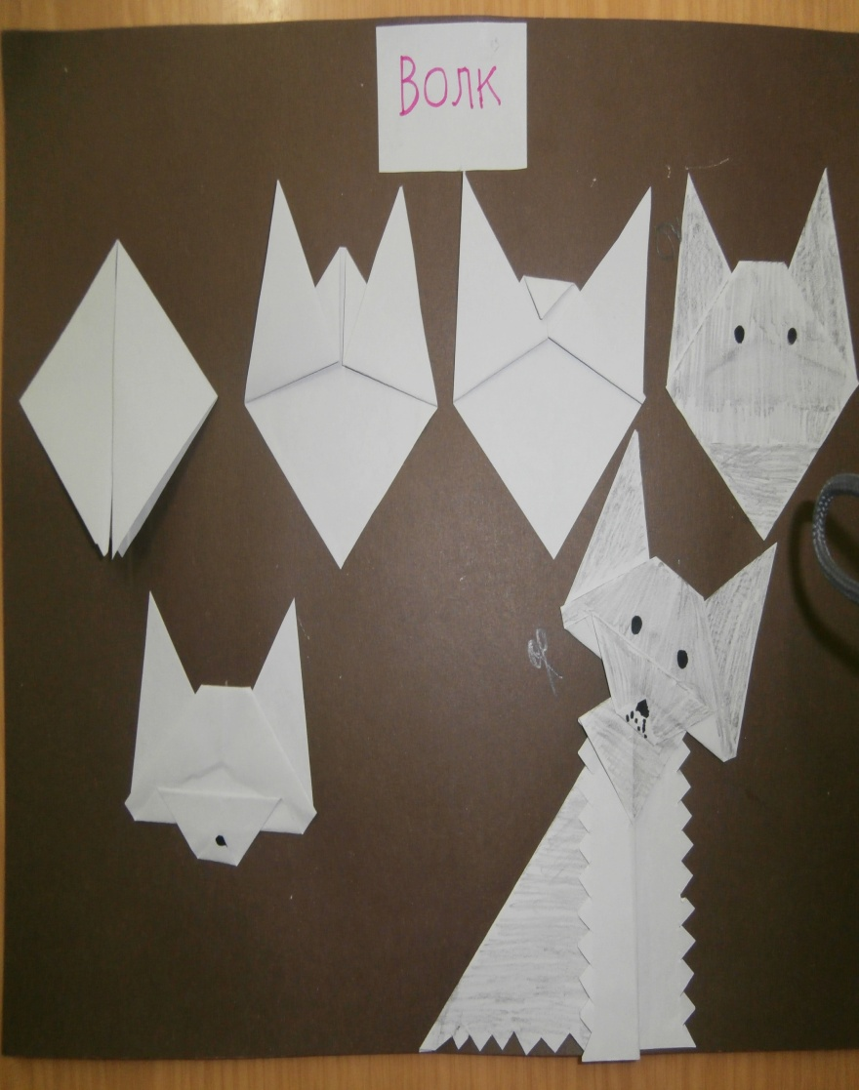
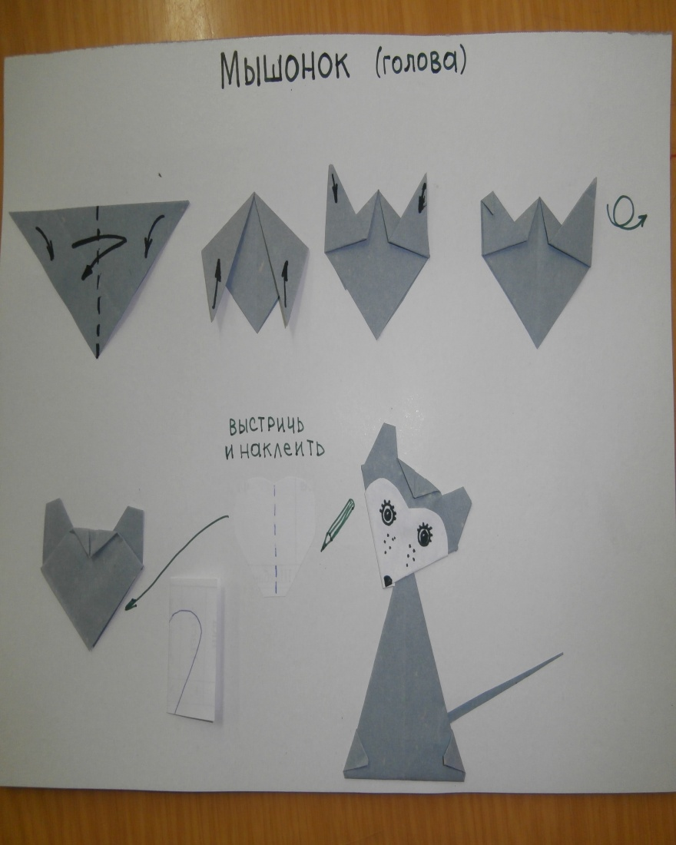

Slide 22
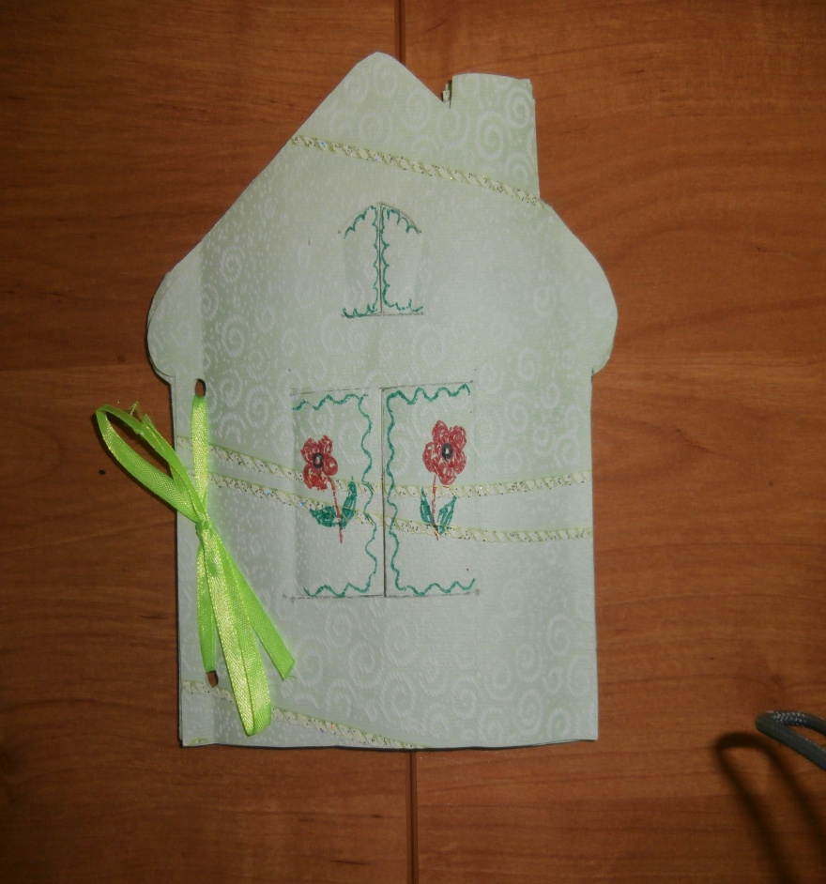
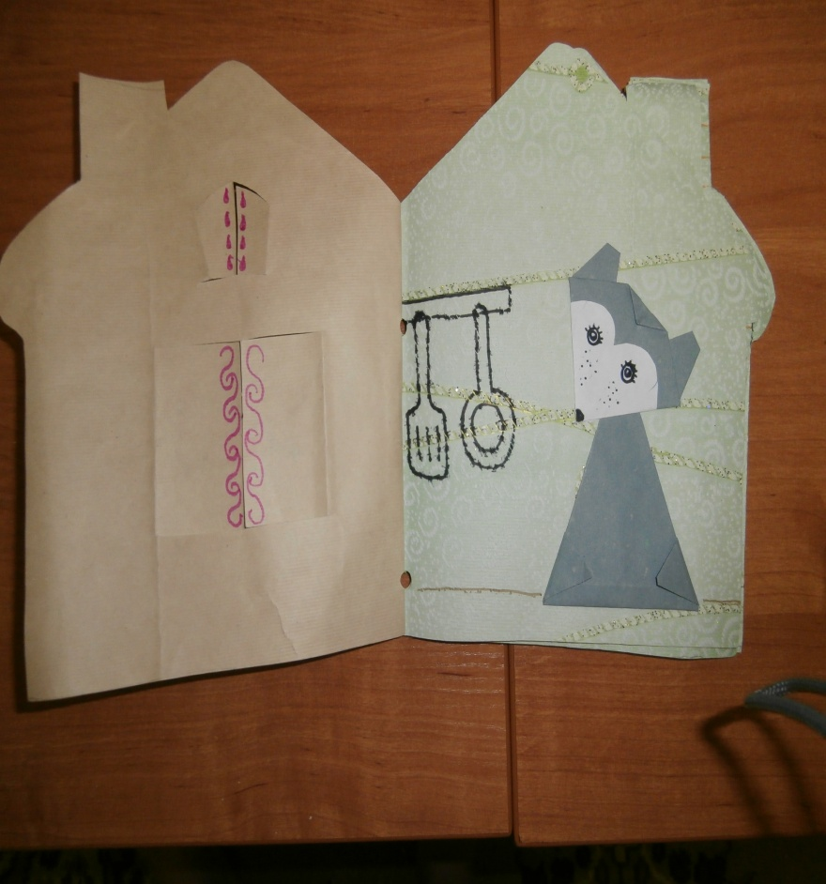
Книжка «Теремок»

Slide 23
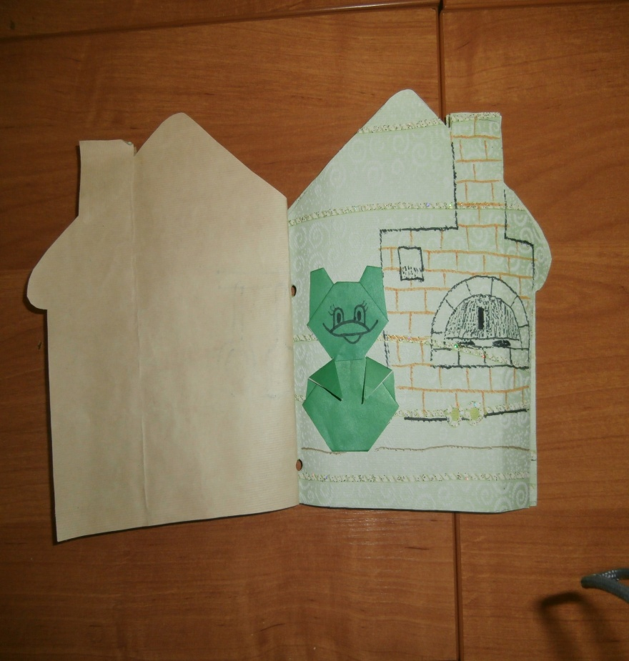
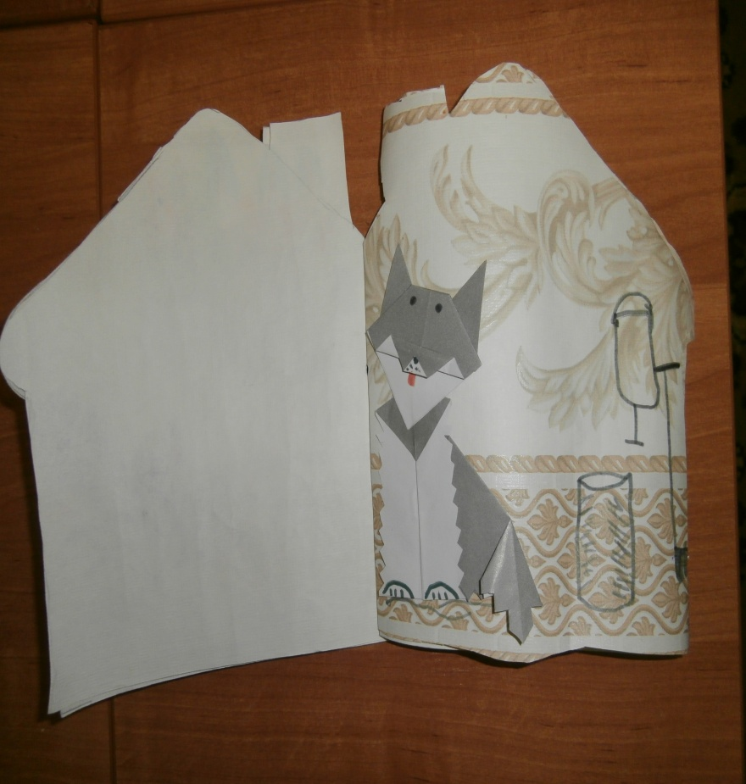

Slide 24
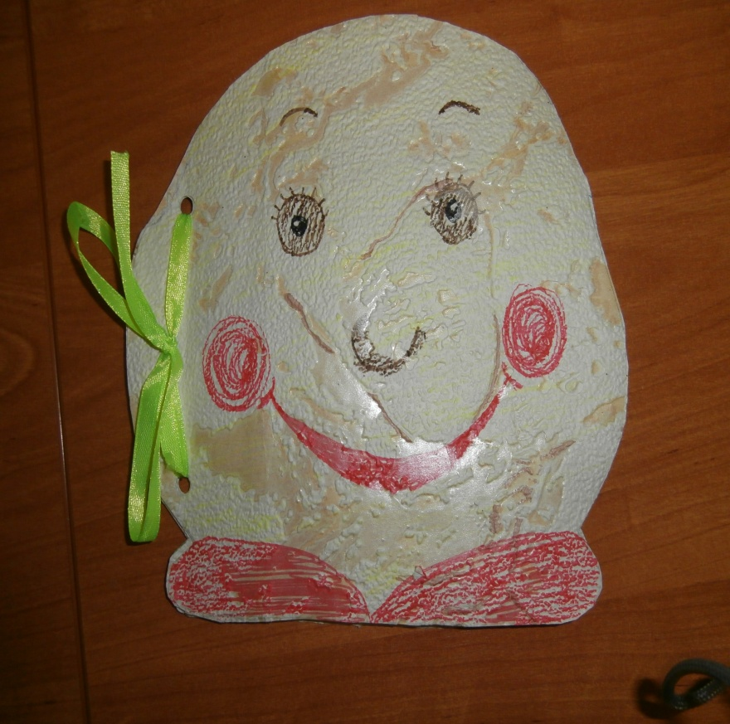
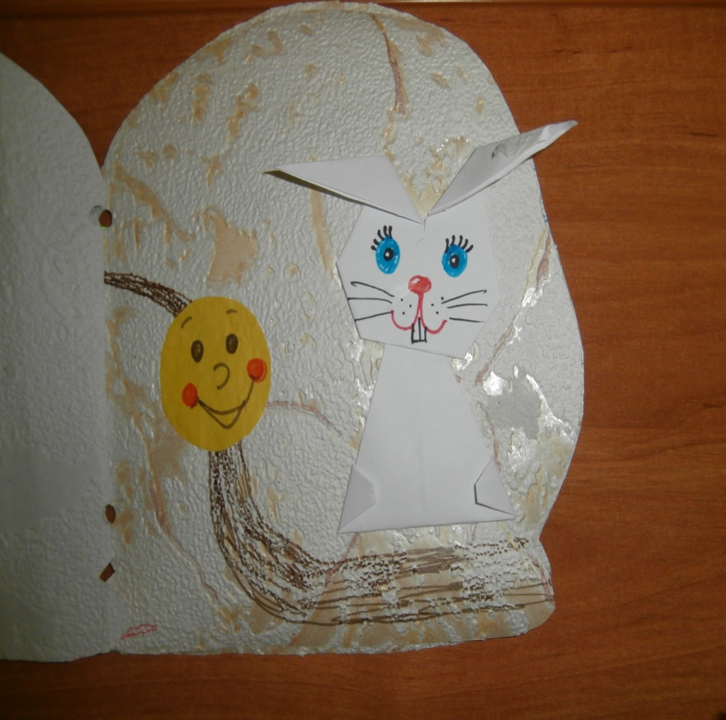
Книжка «Колобок»

Slide 25
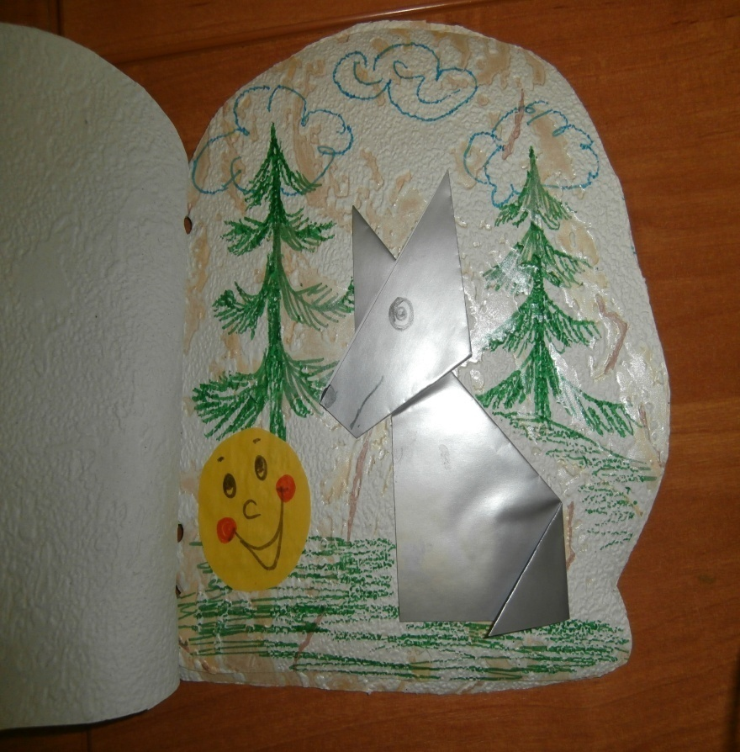
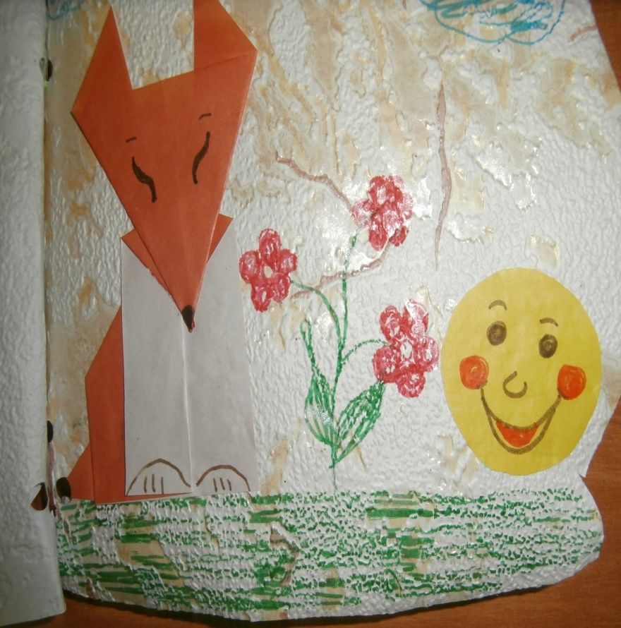

Slide 26
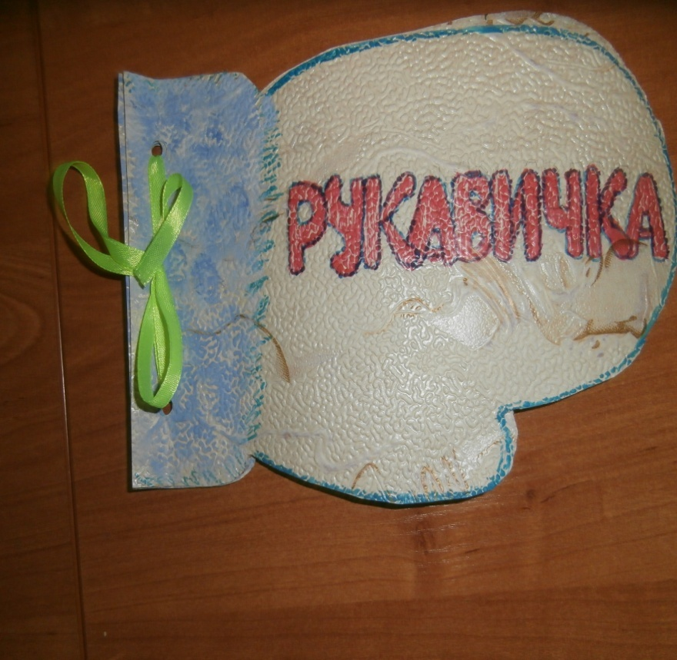
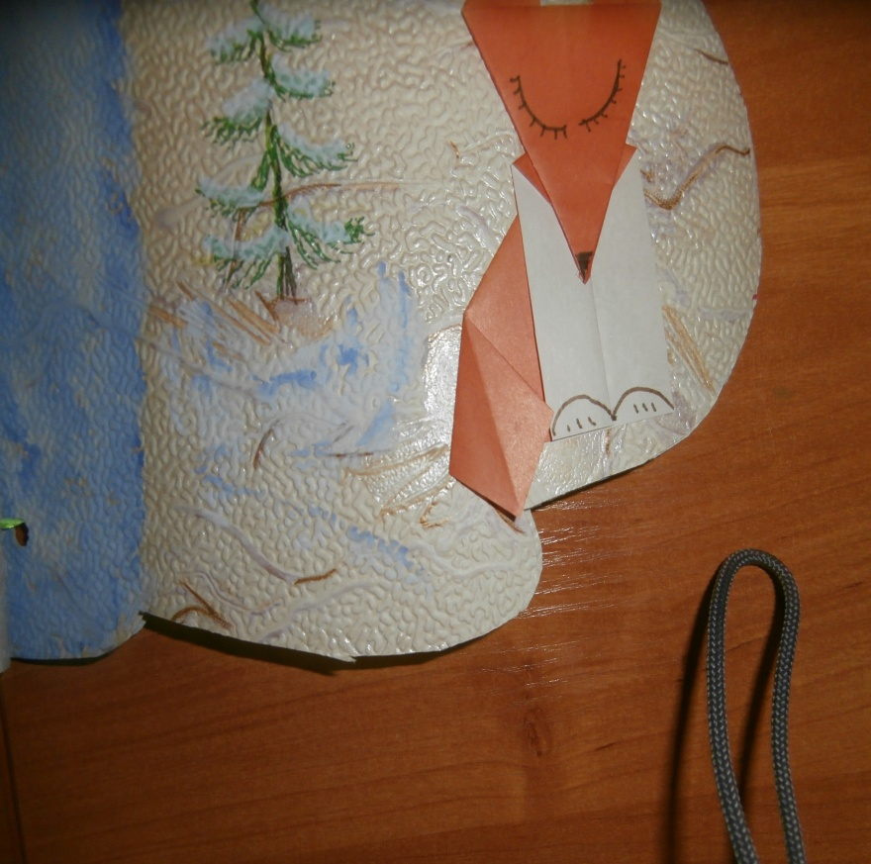
Книжка «Рукавичка»

Slide 27
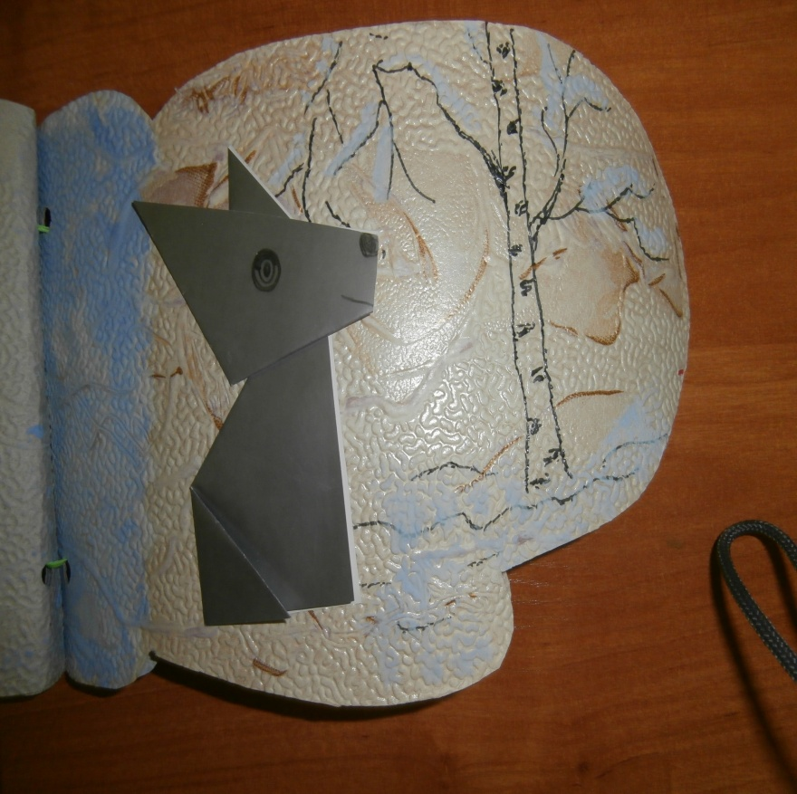
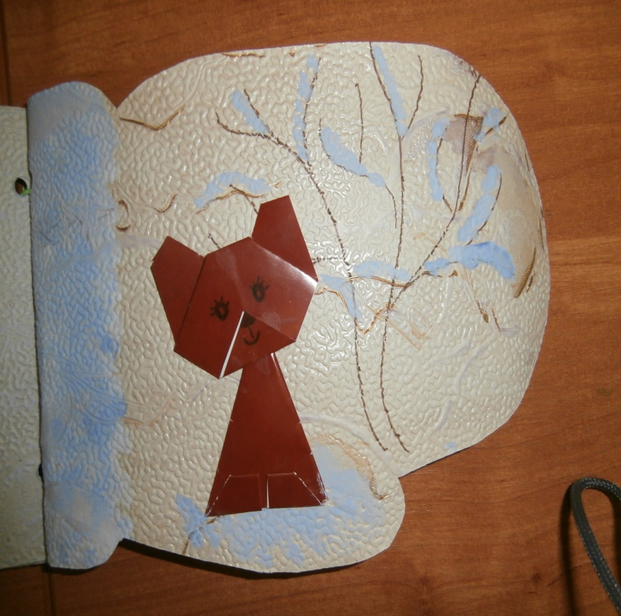

Slide 28
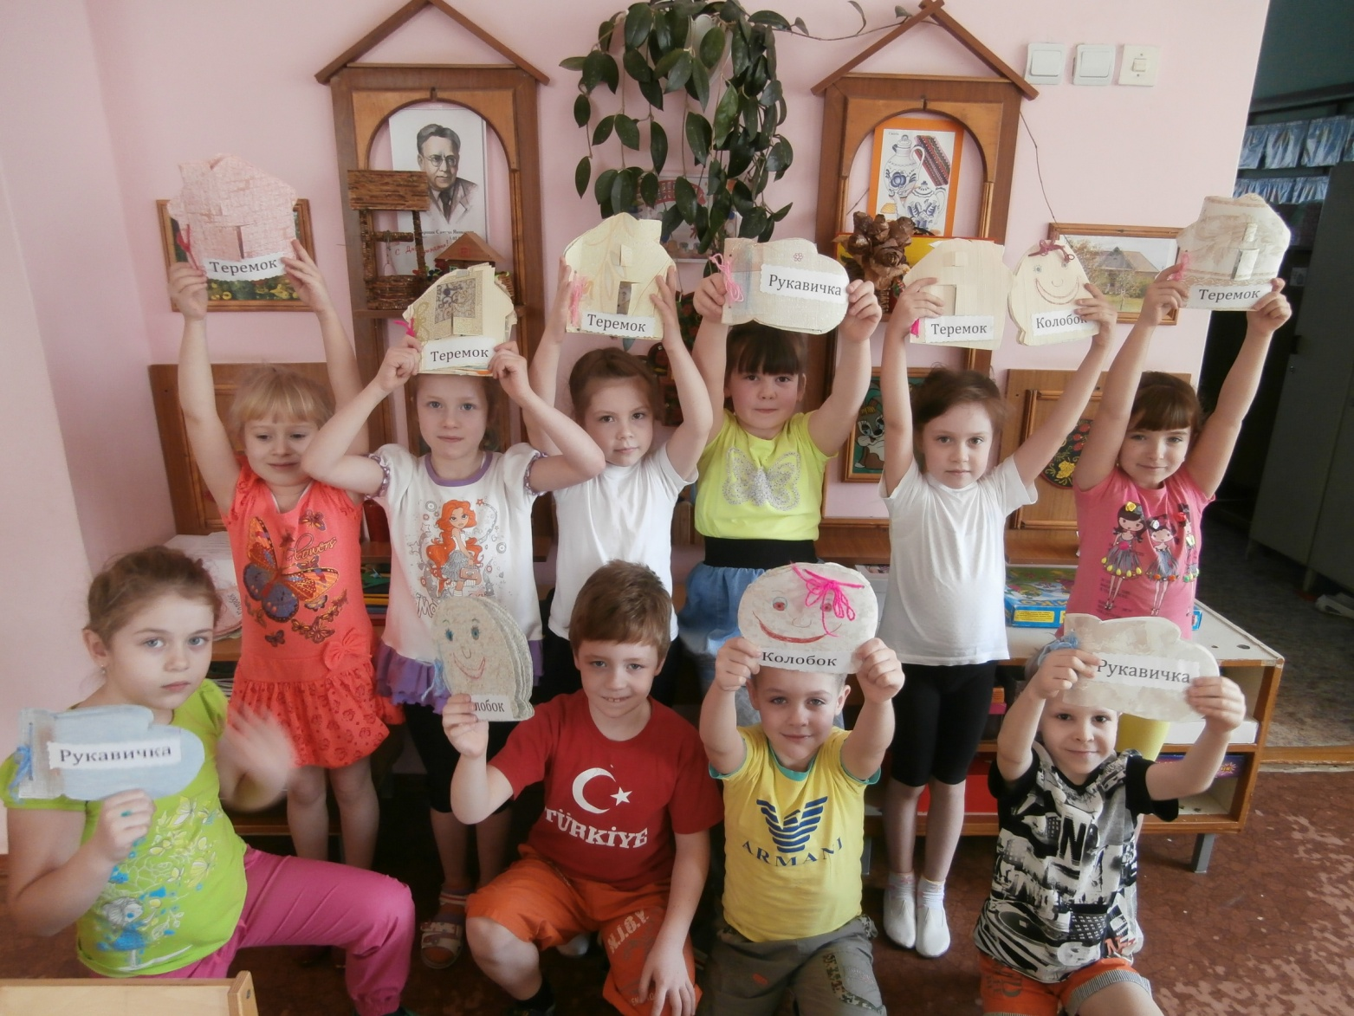
Наши достижения

